Slide 1
Hello React!
React로 만드는 모던 프론트엔드 개발
임성빈 nibgnus96@gmail.com

Slide 2

What is React?
2013 Facebook에서 부터 시작
Learn once, use anywhere!
FE 뿐만 아니라 Framework(Remix, Next.js)를 사용해서 풀스택 개발도 가능

Slide 3
React를 사용하는 이유
거대한 커뮤니티
IT 기업이 선호하는 개발 스택 중 하나
Application의 View Layer를 구조화하고 View에 집중
간편한 Data 관리 (One-Way Binding을 통한 모듈화)
JSX - Markup과 Logic(JavaScript) 통합
Virtual DOM - 필요한 부분만 렌더링하여 Interactive한 UI 구성

Slide 4
Framework 별 적용 사례
Framework 별 적용 사례

Slide 5
Web Framework 동향 - 2020
StackOverflow 설문조사, https://insights.stackoverflow.com/survey/2020#technology-web-frameworks, (2020)

Slide 6
Web Framework 동향 - 2021
StackOverflow 설문조사, https://insights.stackoverflow.com/survey/2021#web-frameworks, (2021)

Slide 7
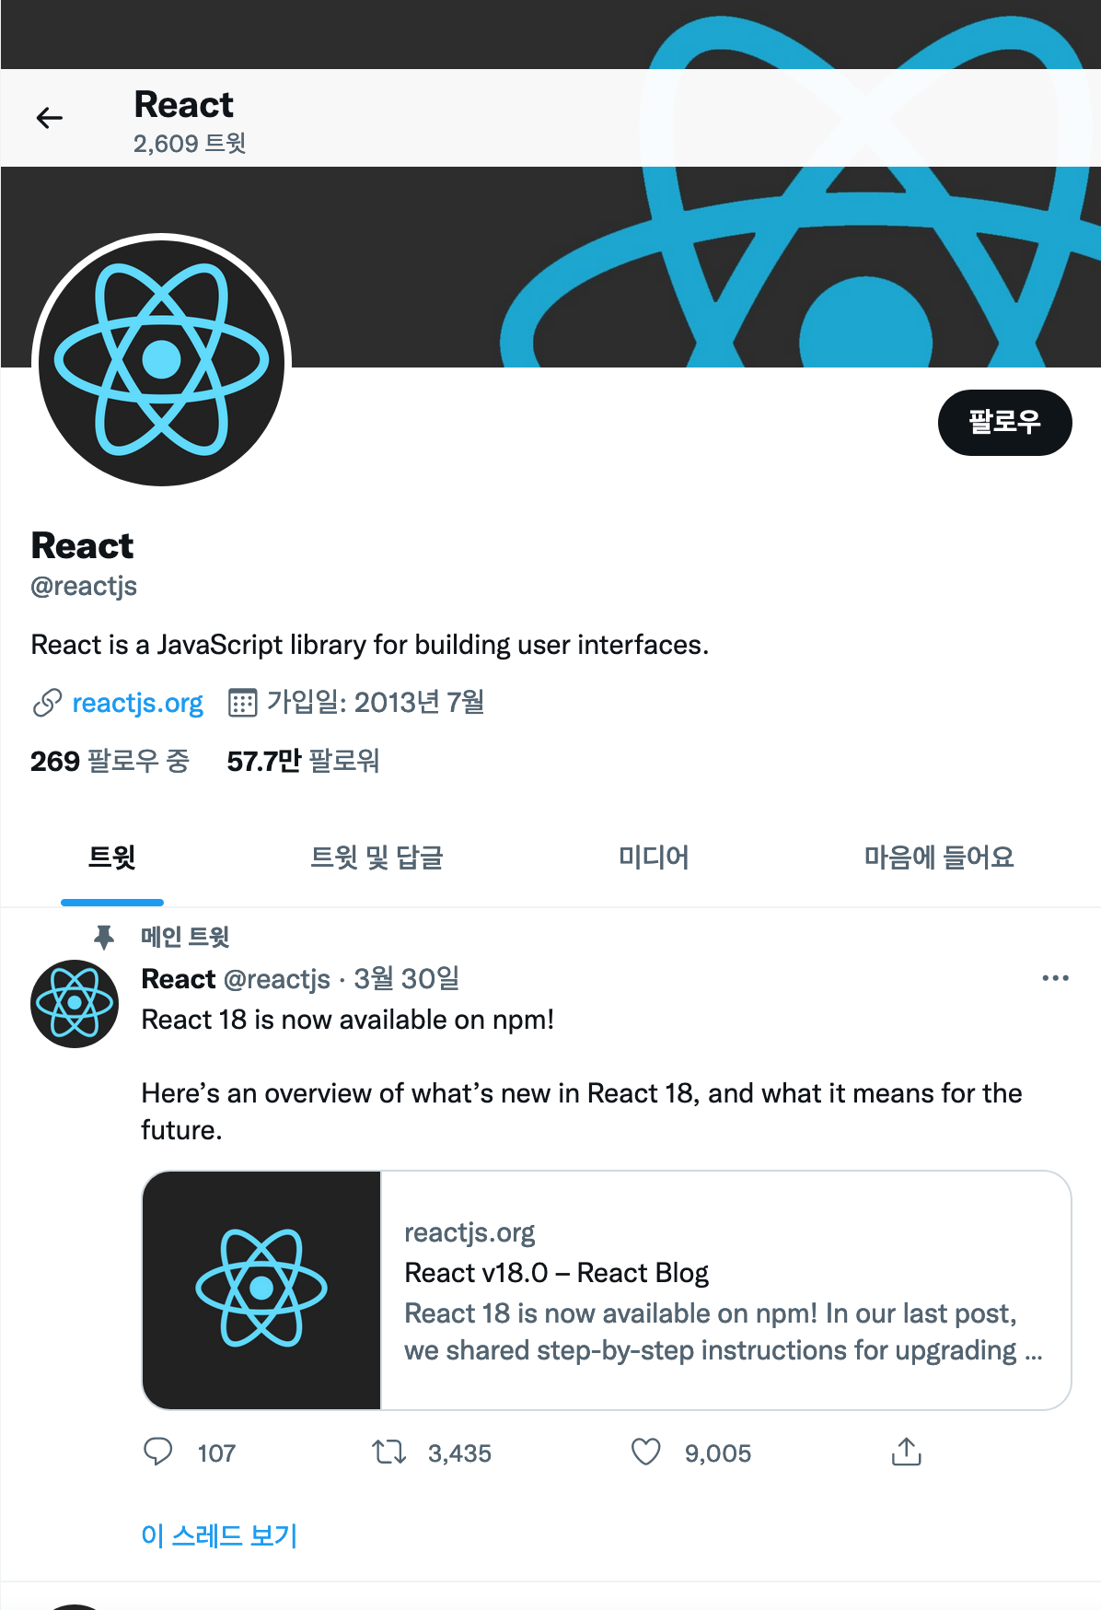
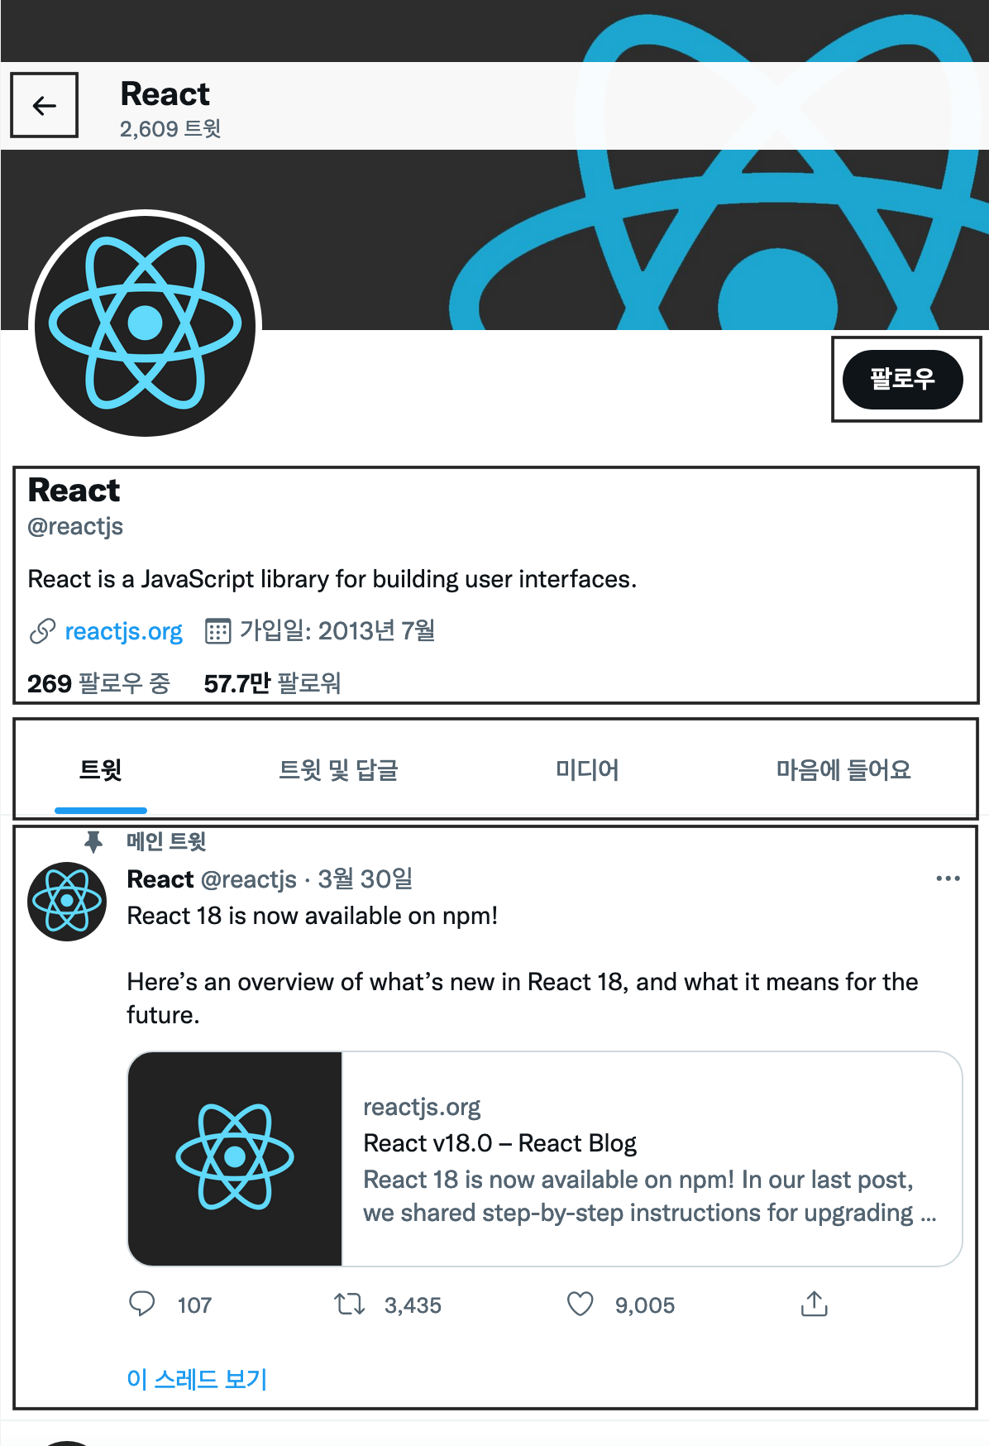
Component로 생각하기
버튼 컴포넌트
Tab 컴포넌트
Tweet 컴포넌트
컴포넌트를 분리해 코드의 재활용성 ↑ 효율성 ↑

Slide 8
선행 지식
React를 학습하기 전에 JavaScript 기본 지식을 익히고 활용하는 단계 이후에 학습하시는 것을 권장합니다
HTML, CSS, JavaScript 기본 지식 (필수)
ES6 이후의 최신 JavaScript 활용법
Array methods (map, filter, …)
async / await 비동기 처리
Node.JS 기본 지식

